Slide 1




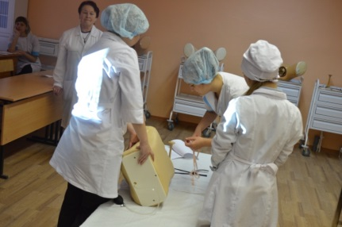

Современные вызовы, проблемные точки и зоны развития профессиональной подготовки акушерок
Опыт работы регионов.
Подготовка специалиста по профилю
«Акушерское дело» в РФ
Наталья Ивановна Литвинова, к.м.н., директор
Александра Львовна Шумова, к.м.н. руководитель отдела
ОГБПОУ «Рязанский медицинский колледж»
Мать и Дитя - 2016. XVII Всероссийский
научно-образовательный форум 27–30 сентября 2016 года
Учредительная конференция представителей акушерского и сестринского дела субъектов РФ
Секционное заседание
«Перспективы развития последипломного образования среднего медицинского персонала
учреждений родовспоможения и детства»

Slide 2




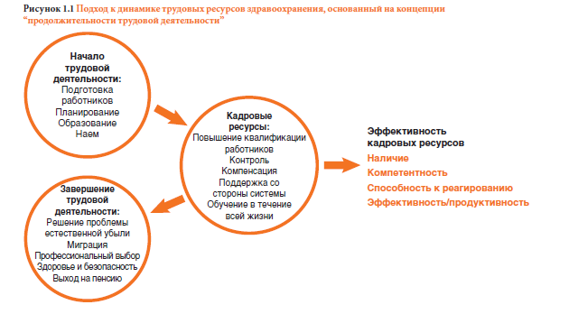

Глобальные стратегические направления укрепления сестринского и акушерского дела 2016-2020
(тематические области)
Приказ Минтруда России №832 от 2 ноября 2015 г.
«Об утверждении справочника востребованных на рынке труда, новых и перспективных профессий, в том числе требующих среднего профессионального образования» (входит акушерка)
Тема 1. Обеспечение образованных, компетентных и мотивированных медицинских сестер и акушерок в рамках эффективной и гибкой системы здравоохранения на всех уровнях и в различных условиях
Тема 2. Оптимизация, эффективное руководство, менеджмент и управление
Тема 3. Работать вместе, чтобы максимизировать возможности и потенциал медсестер и акушерок через внутри - и межсекторальное сотрудничество, образование и непрерывное профессиональное развитие
Тема 4. Мобилизация политической воли, чтобы вкладывать деньги в создание эффективной доказательной базы на основе развития сестринских и акушерских трудовых ресурсов

Slide 3

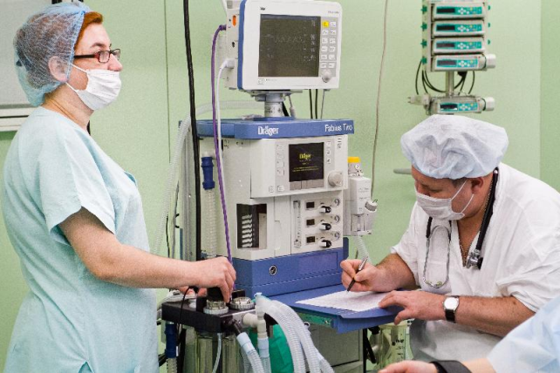
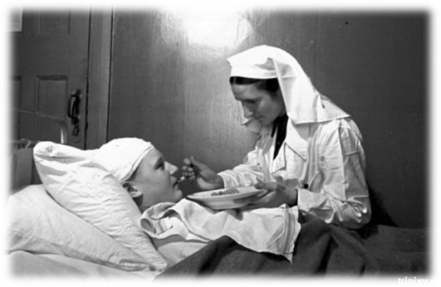
Современные вызовы и проблемные точки профессионального медицинского образования
Проблемные точки
Глобализация
Изменчивость
Персонализация
Поддержка на протяжении всей жизни
Готовность к переменам
Миграция
«Выживает не самый сильный, не самый умный, а тот, кто лучше всех откликается на происходящие изменения» Чарльз Дарвин
Техноло
гизация
Эколо
гизация

Slide 4
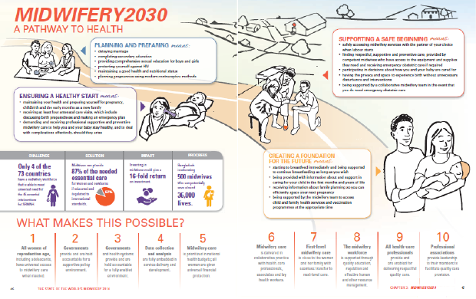


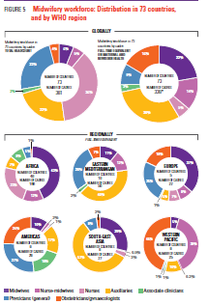











Современные тенденции акушерства

Slide 5
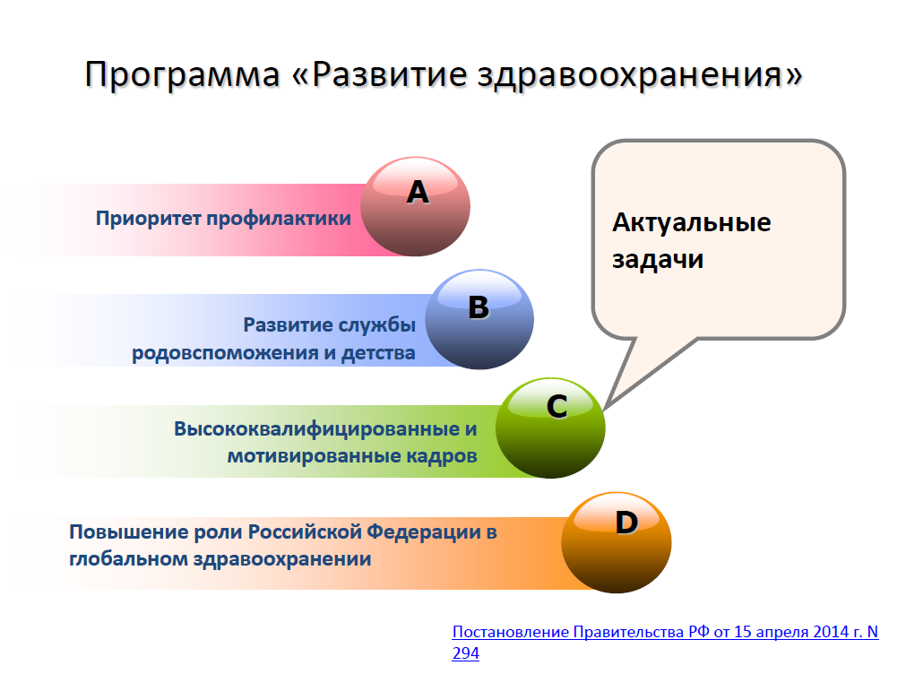
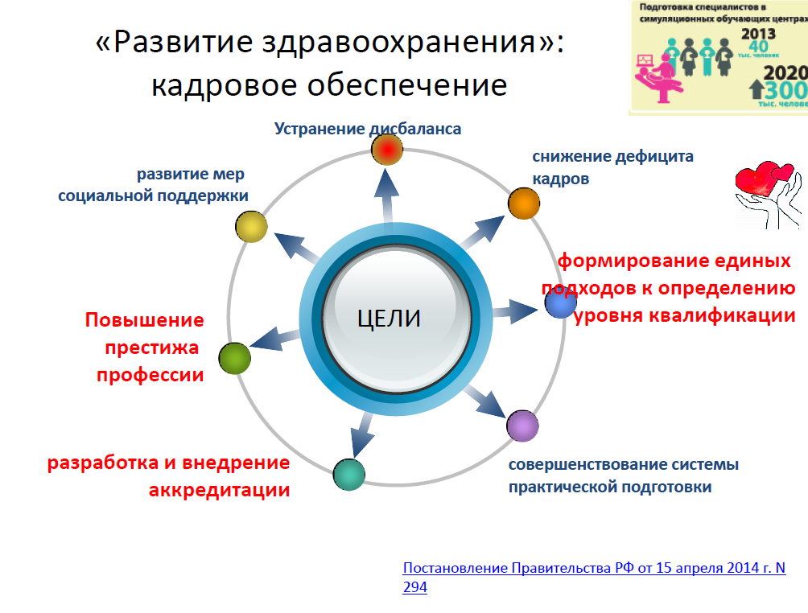


Подготовка специалистов– стратегическое направление развития акушерского дела

Slide 6
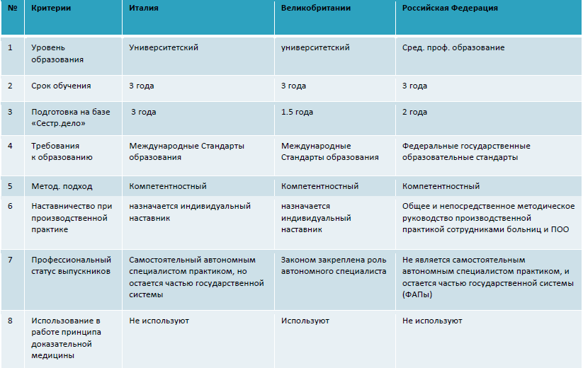

Сравнительная характеристика систем акушерского образования

Slide 7
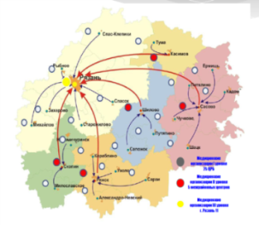
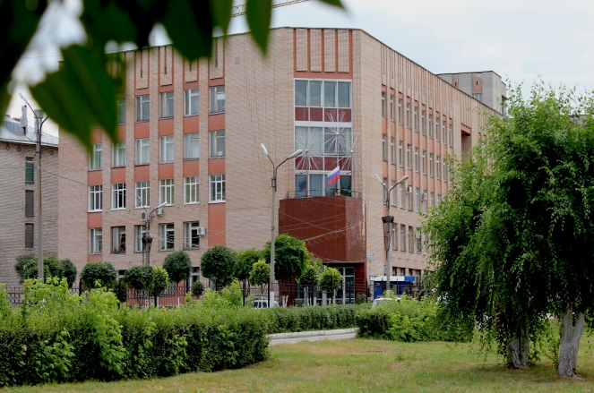
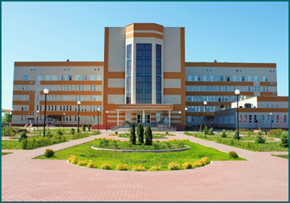
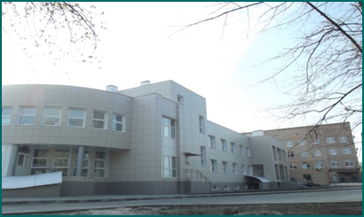
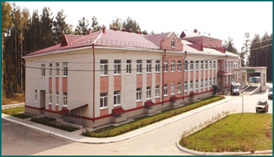
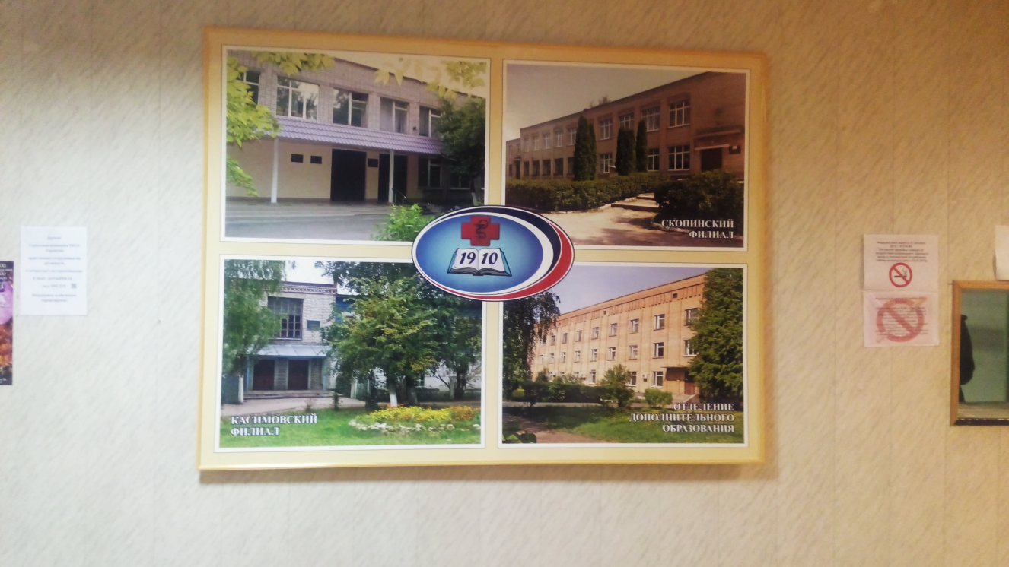
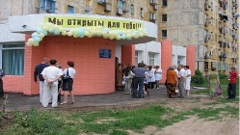
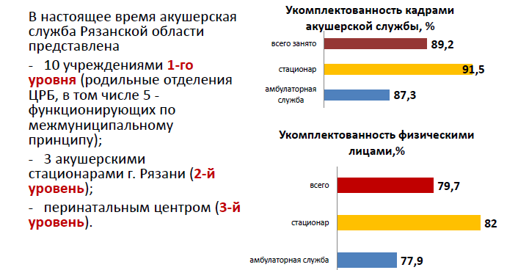
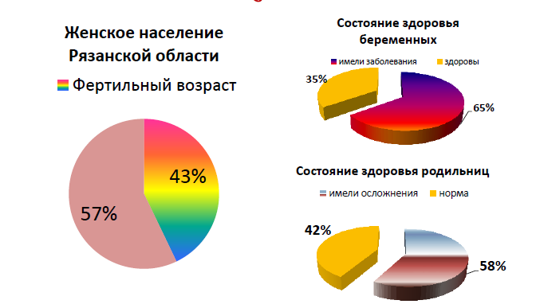
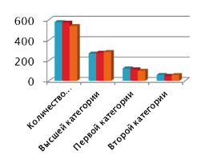
Система оказания акушерской помощи в Рязанской области
Образовательный кластер «Здравоохранение»
Трехуровневая система оказания акушерско-гинекологической помощи
Центр охраны семьи и репродукции
Центр охраны репродуктивного здоровья подростков
По данным Рязаньстата
на 08.2015 в Рязанской области работает 550 акушерок
8,9 на 10000 населения.

Slide 8
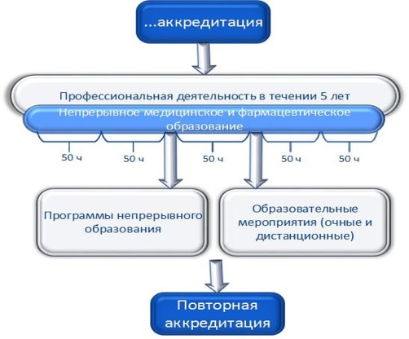


Развитие непрерывного профессионального образования
Модель НМО до 2015 года
Базовое образование по специальности «Акушерское дело» - сертификация специалиста
Повышение квалификации 1 раз в 5 лет

Slide 9
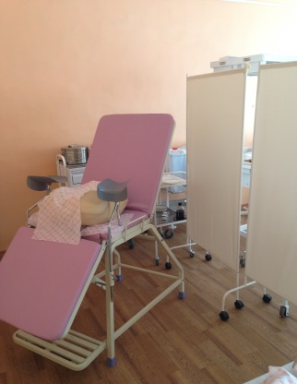
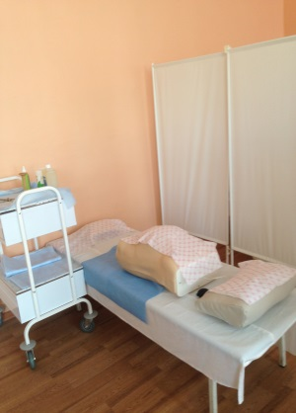
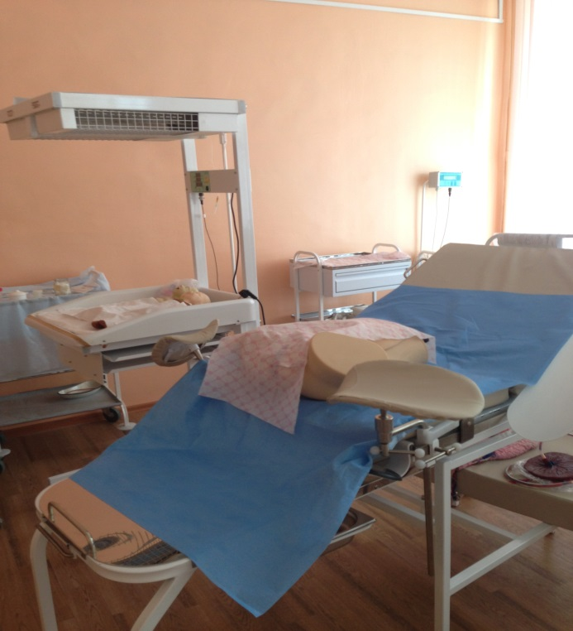

Компетентность специалиста
Компетентность — способность к осуществлению реального, жизненного действия и квалификационная характеристика индивида, взятая в момент его включения в деятельность;
поскольку у любого действия существуют два аспекта — ресурсный и продуктивный, то именно развитие компетентности определяет превращение ресурса в продукт.

Slide 10
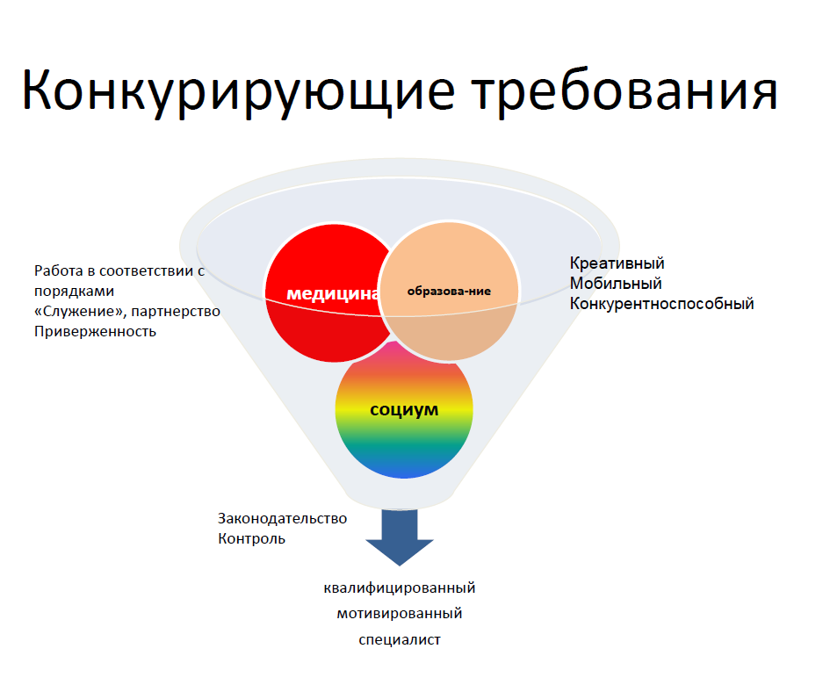

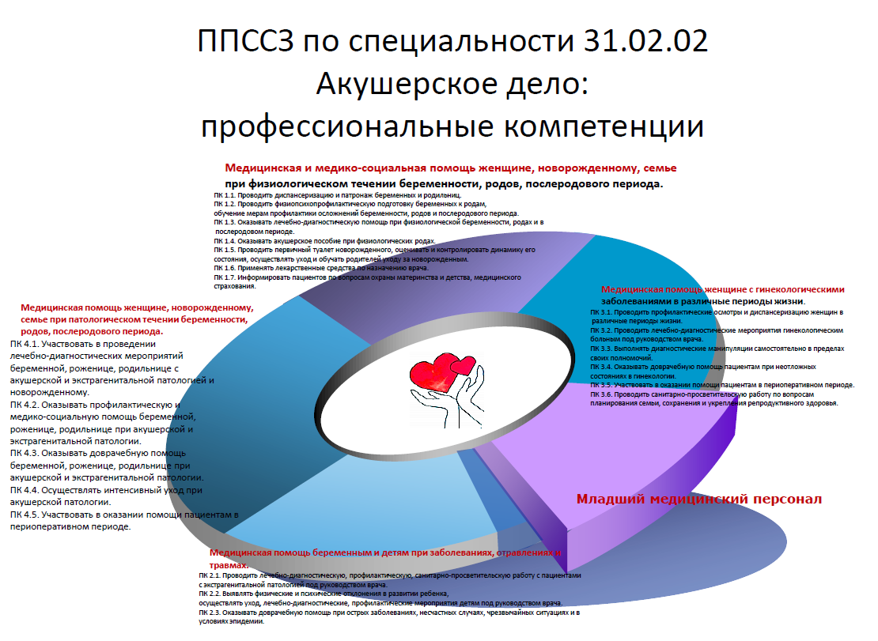
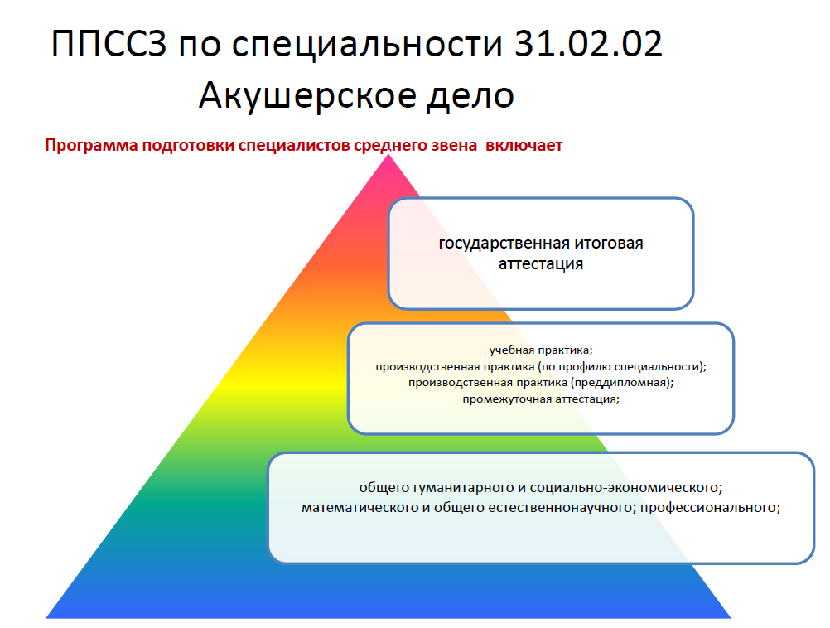
Базовая подготовка акушерки программа подготовки специалистов среднего звена (ППССЗ)

Slide 11
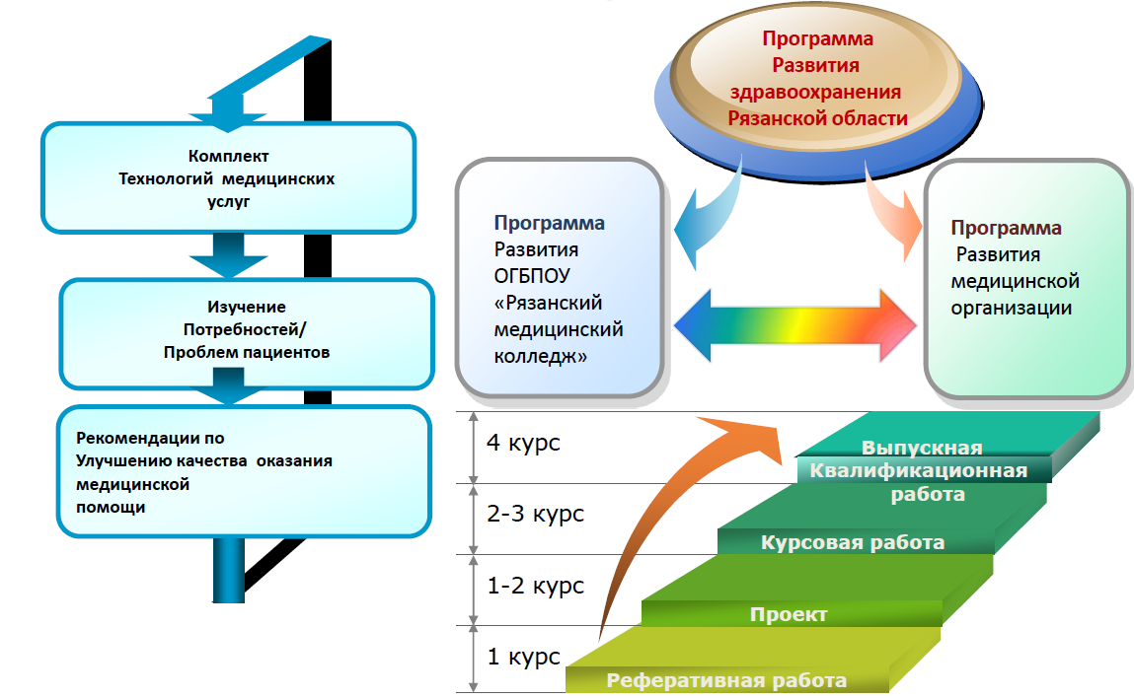
Аттестация по ППССЗ
Промежуточная аттестация по профессиональным модулям – экзамен квалификационный
практические навыки на симуляторах
тестовый контроль
ситуационные задачи
Государственная
итоговая аттестация
Защита ВКР
С 2017года – экзамен
демонстрационный
Тесты
Ситуационные задачи
Практические навыки на симуляторах

Slide 12
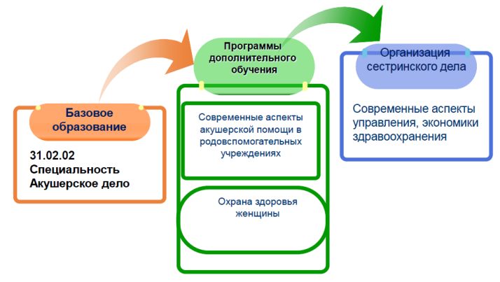
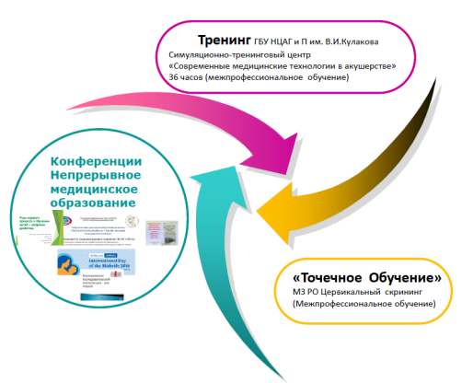
Дополнительное профессиональное образование
ЭКЗАМЕН
Тесты (он-лайн)
ситуационные задачи
Демонстрация манипуляций
Программа
Обучения
Формальное
обучение
Неформальная
часть - ПОРТФОЛИО
конференции
Профессиональный
цикл
вебинары
Мастер-классы
Общие
разделы
Профессиональный
курс

Slide 13


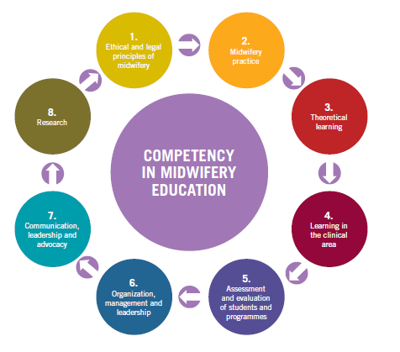




Компетенции преподавателей профессионального образования
Ключом к квалифицированному специалисту является его образование
Приказ Минтруда России от 08.09.2015 N 608н
"Об утверждении профессионального стандарта "Педагог профессионального обучения, профессионального образования и дополнительного профессионального образования"
При отсутствии педагогического образования -дополнительное
профессиональное образование в области профессионального образования и (или) профессионального обучения
Педагогическая деятельность в профессиональном обучении, профессиональном образовании, дополнительном профессиональном образовании

Slide 14


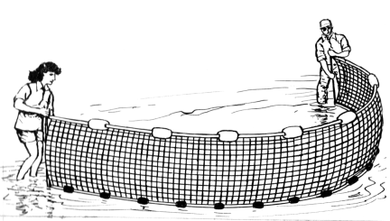










Совершенствование работы преподавателей
Совместная работа с практическим здравоохранением
Школа педагогического мастерства
Обучение по медицинскому профилю
Обучение по педагогическому профилю
Научно-
исследовательская
работа
Научно-
методическая работа

Slide 15
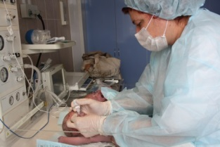
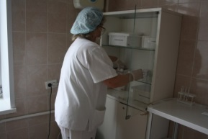



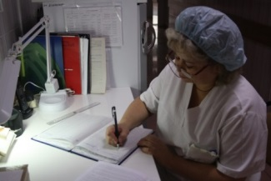
Участие Рязанского медицинского колледжа в федеральном проекте по оптимизации деятельности акушерки
С помощью оптимизации профессиональной квалификационной̆ структуры профессиональные роли могут ̆предусматривать
расширение (например, расширение ролей или навыков),
совмещение,
делегирование и инновации( например, создание новой категории работников).
Для достижения конкретных результатов необходимо проведение исследований по определению актуальных проблем и «мишеней» профилактики.
К таким направлениям относятся:
проведение цервикального скрининга по выявлению рака шейки матки,
оказание психологической поддержки женщине в ситуации кризисной беременности,
профилактика фетального алкогольного спектра нарушений у детей,
формирование грамотности в вопросах репродуктивного здоровья

Slide 16








Грамотность в вопросах здоровья
Человек только тогда сможет полностью реализовать свой потенциал здоровья, когда он будет в состоянии управлять обстоятельствами, от которых оно зависит.
Оттавская хартия по укреплению здоровья, 1986г.

Slide 17

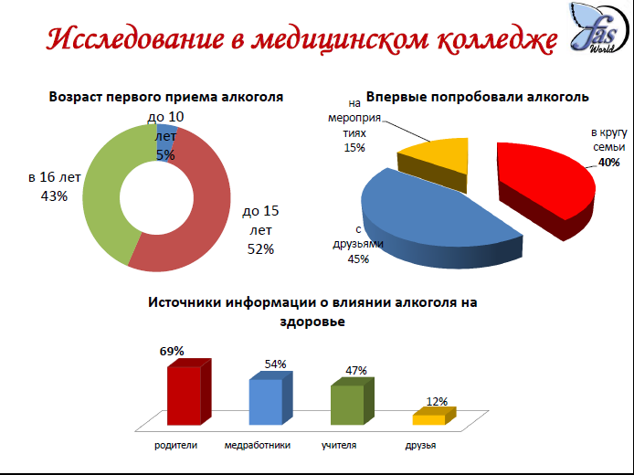


Стратегическое направление Формирование грамотности в вопросах здоровья
Постановка проблемы, исследование, рекомендации на основе доказательной практики, внедрение в учебный процесс
"Если мы действительно придем к согласию по вопросу опасности употребления алкоголя во время беременности, мы сможем вдвое снизить число учеников, обучающихся по спецпрограммам и вдвое снизить число преступников. И в целом, мы будем жить в более безопасном обществе"

Slide 18




Непрерывное медицинское образование акушерки и актуализация профстандарта
Профессиональный
стандарт
акушерки
ФГОС ПМ
ПМ 01 Медицинская и медико-социальная помощь женщине, новорожденному, семье при физиологическом течении беременности, родов и послеродового периода
ПМ 02 Медицинская помощь беременным и детям при заболеваниях, отравлениях и травмах
ПМ 03 Медицинская помощь женщине с гинекологическими заболеваниями в различные периоды жизни
ПМ 04 Медицинская помощь женщине, новорожденному, семье при патологическом течении беременности, родов, послеродового периода
ДПО
Охрана здоровья
Женщины
Современные аспекты
акушерской помощи в
родовспомогательных
учреждениях
Современные аспекты
управления экономики
здравоохранения
ПМСП
Доврачебная
помощь при родах
Организация
труда
Экстренная
помощь
Практическая
деятельность

Slide 19
Предложения
Проведение мероприятий НПО для акушерок (конференции, семинары, тренинги) в рамках пятилетнего цикла
Создание единых обучающих методических руководств (модулей) для преподавателей
Организация межпрофессионального обучения, в том числе преподавателей
Изучить опыт педагогических практик в области акушерства

Slide 20


Спасибо за внимание
Успешность страны на мировой арене зависит от скорости реализации новых педагогических решений в системе образования

